Slide 1
Convenciones y buenas prácticas

Slide 2
Convenciones de escritura de Java
Las convenciones de código existen debido a que la mayoría del coste del código de un programa se usa en su mantenimiento, (casi ningún programa se mantiene toda su vida con el código original), y mejoran la lectura del código permitiendo entender código nuevo mucho más rápido y a fondo.
Para que las convenciones funcionen, cada programador debe tratar de ser lo más fiel posible a estas.

Slide 3

Import
Importar cada clase en una línea separada.

Slide 4

Declaraciones de variables
Una sola declaración por línea.
Los nombres de las variables distinguen entre mayúsculas y minúsculas
Una variable llamada miCredito y otra MiCredito son distintas entre sí, ya que una inicia con letra minúscula y la otra con mayúscula.

Slide 5
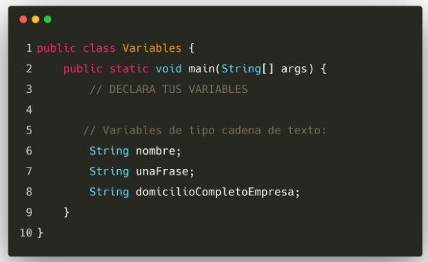
Declaraciones de variables

Slide 6
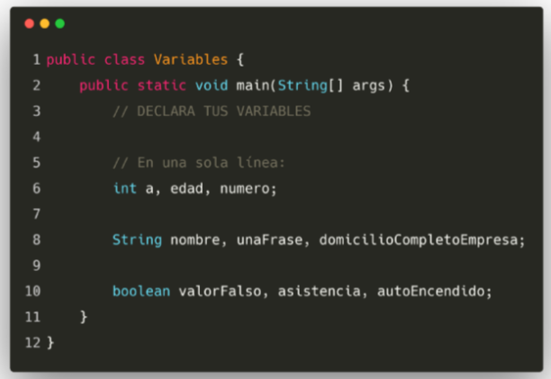
Declaraciones de variables
También puedes declarar tus variables en una sola línea, pero cada variable tiene que pertenecer al mismo tipo de dato y separando cada variable con una coma. Cuando no existan más variables que declarar, finaliza con un punto y coma ; :

Slide 7
Declaraciones de variables
El nombre de tu variable no debe coincidir con alguna palabra reservada.
Las palabras reservadas son aquellas que son propias de la sintaxis del lenguaje de programación que utilices. Java tiene una serie de palabras reservadas que nunca debes usar, en el siguiente enlace puedes encontrar la lista completa:
Java Language Keywords.

Slide 8
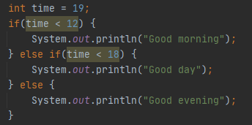
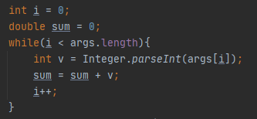
Declaraciones de variables
Las variables locales se deben inicializar en el momento de declararlas o justo después.
Y se declaran justo antes de su uso.

Slide 9
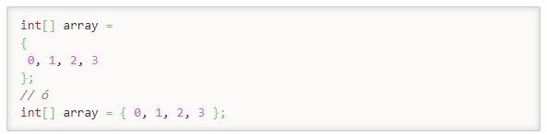
Declaraciones de variables
Los arrays se pueden inicializar en bloque:

Slide 10

Declaraciones de variables
Los arrays tienen los corchetes [ ] unidos a su tipo de datos:

Slide 11
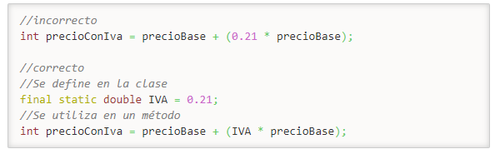
Declaración de variables
CONSTANTES: Si tu variable almacena un valor constante, escribe su nombre completamente en mayúsculas. Si la variable con valor constante se compone de más de una palabra, sepáralas con guión bajo _.

Slide 12
Nombres de identificadores
Para los identificadores podemos usar las letras anglosajonas y números de la tabla ASCII.
No se debe usar caracteres con tilde ni la (ñ). Las barras bajas o guiones tampoco se usan.
Los nombres de los identificadores deben ser siempre lo más descriptivos posible, ya sea variable, método o clase.
Solo se usan identificadores de un solo carácter para representar los contadores del bucle for, y comienzan en la letra i.

Slide 13
Nombres de identificadores
Nombre de las clases o interfaces: UpperCamelCase.
Nombre de los métodos: lowerCamelCase. Suelen ser verbos o frases.
Nombres de constantes: CONSTANT_CASE. Todo el mayúsculas, separando con barra baja.
Variables locales, atributos de la clase, nombres de parámetros: lowerCamelCase.

Slide 14
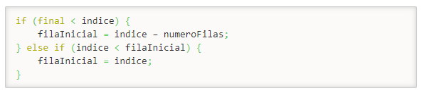
Estructura del código
En las sentencias de control de flujo (if, else, for, do-while, try-catch-finally) se incluyen llaves { }, incluso si no contienen código o es una sola instrucción. Se alinean las llaves {} al inicio de línea.

Slide 15
Estructura del código
Una sola instrucción por línea.
Las líneas de código no deben ser muy largas. Si no, se deben romper antes de algún operador.
Si la declaración del método es demasiado larga, o una expresión aritmética es demasiado larga, o en una sentencia if, debo romper.
Si una operación aritmética o lógica se compone de distintos tipos de operaciones con distinta jerarquía, se deben usar paréntesis para facilitar su legibilidad.

Slide 16
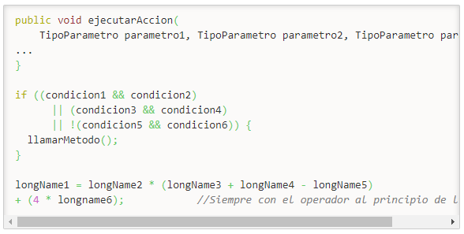
Estructura del código

Slide 17
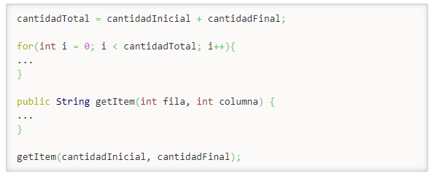
Estructura del código
Los espacios en blanco mejoran la legibilidad. Se deben colocar entre operadores, después de los puntos y coma de los bucles for, después de los operadores de asignación, etc.

Slide 18
Líneas en blanco
Las líneas en blanco mejoran la facilidad de lectura separando secciones de código que están lógicamente relacionadas.
Se deben usar siempre dos líneas en blanco en las siguientes circunstancias:
Entre las secciones de un fichero fuente
Entre las definiciones de clases e interfaces
Se debe usar siempre una línea en blanco en las siguientes circunstancias:
Entre métodos
Entre las variables locales de un método y su primera sentencia

Slide 19

Espacios en blanco
Se deben usar espacios en blanco en las siguientes circunstancias:
Una palabra clave del lenguaje seguida por un paréntesis debe separarse por un espacio. Ejemplo:
Debe aparecer un espacio en blanco después de cada coma en las listas de argumentos.

Slide 20
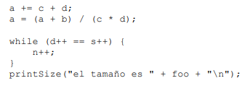
Espacios en blanco
Todos los operadores binarios excepto . se deben separar de sus operandos con espacios en blanco. Los espacios en blanco no deben separar los operadores unarios, incremento ("++") y decremento ("--") de sus operandos. Ejemplo:

Slide 21
Comentarios
Consejos

Slide 22
Comentarios dentro del código, ¿sí o no?
Cuándo se utilizan comentarios en el código suelen ser poco fiables, y debemos confiar solo en el código.
Hay una frase muy relacionada con esto, que dice:
“El código nunca miente, los comentarios sí.” — Ron Jeffries
Los comentarios requieren mantenimiento, y muchas veces se empieza a meter comentarios, pero el día de mañana se dejan de mantener, con lo cual el comentario dice una cosa y el código hace otra.

Slide 23
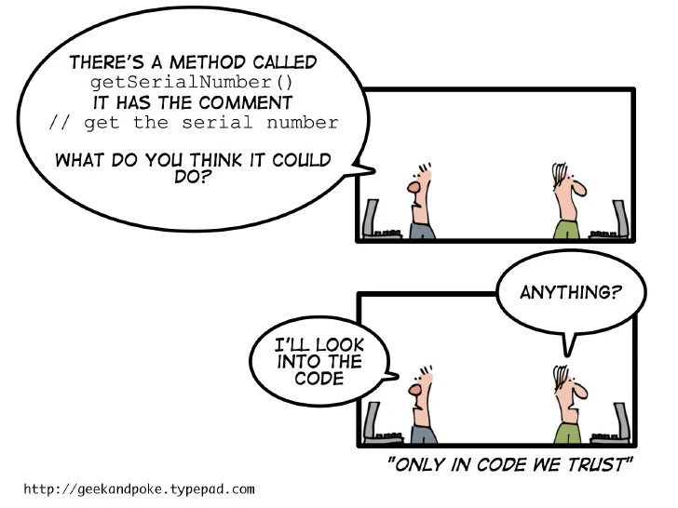
Comentarios dentro del código, ¿sí o no?

Slide 24
Tipos de comentarios a evitar
Evitar marcadores posicionales
No dejar el código comentado en su código base
No dejar comentarios de diario

Slide 25
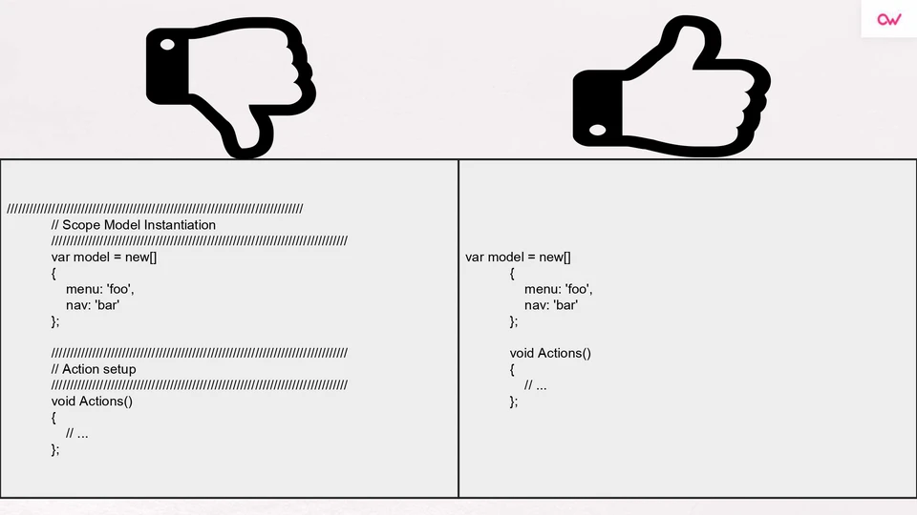
Evitar marcadores posicionales
Estos comentarios simplemente añaden ruido, no añaden nada, son comentarios inútiles.
v

Slide 26
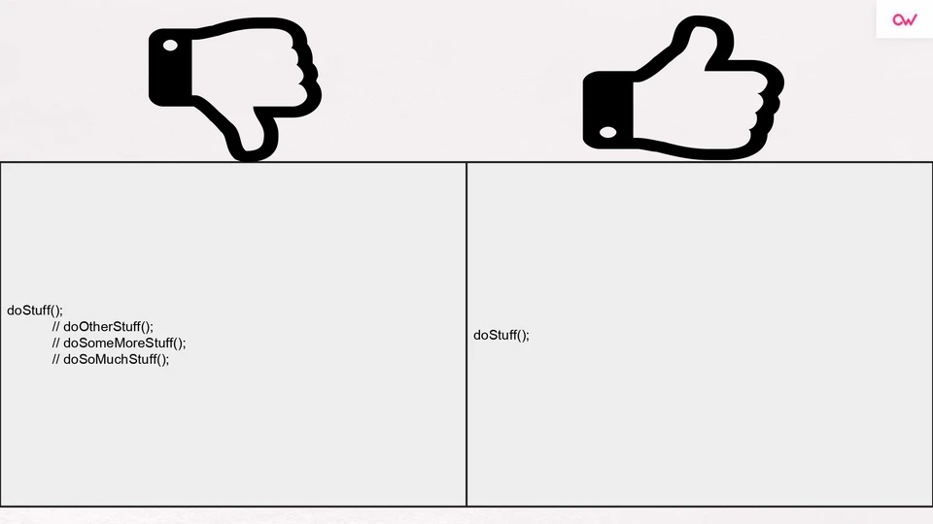
No dejar el código comentado en su código base

Slide 27
No dejar el código comentado en su código base
Encontrar código que está comentado y que ya no se utiliza, hoy en día no tiene sentido, ya que tenemos el control de versiones, tenemos Git y tenemos un historial de versiones, en el cual podemos buscar el código que teníamos anteriormente.
Dejar trozos de código comentado lo único que hace es añadir ruido y añadir tiempo de lectura a la hora de revisar nuestro código.

Slide 28
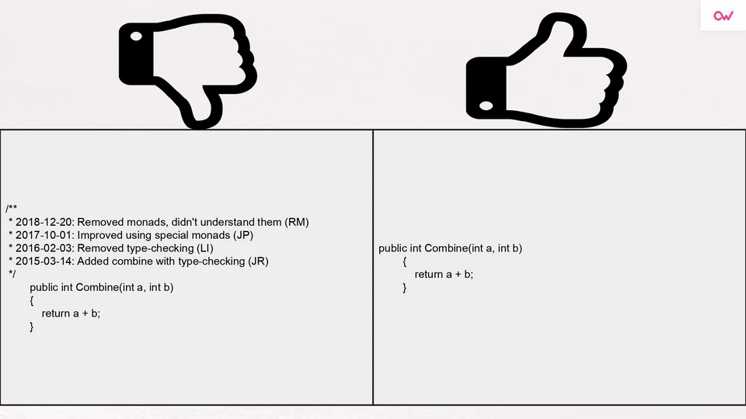
No dejar comentarios de diario

Slide 29
No dejar comentarios de diario
Otro tipo de comentarios que hoy en día, teniendo Git, no tienen ningún sentido, ya que acaban siendo una lista de comentarios.
Además, puede llegar el momento en que dejen de añadirse nuevas líneas, y no va a estar en consonancia lo que indica el comentario y lo que dice el código, por lo que al final debemos fiarnos solo del código y hay que tener el código limpio.

Slide 30
Buenas prácticas
Consejos

Slide 31
Buenas prácticas
Consejo 1: Evitar el uso de variables globales.
Consejo 2: Evitar el uso de sentencias goto, break y continue .
Consejo 3: Usar un único return por función, que se colocará como última sentencia de la función.
Consejo 4: Evitar escribir funciones y procedimientos demasiado largas.
Consejo 5: Evitar copiar y pegar trozos cuasi idénticos de código a lo largo de una aplicación software.
Consejo 6: Colocar cada clase o módulo en un fichero separado.

Slide 32
Buenas prácticas
Consejo 7: Colocar la función main en una clase o módulo separado e independiente.
Consejo 8: Usar siempre llaves ({}) en las estructuras de control.
Consejo 9: Inicializar siempre las variables cuando se declaran.
Consejo 10: No declarar atributos de clases y registros como públicos, ni acceder a ellos directamente.
Consejo 11: No usar caracteres propios del castellano en la codificación de programas.

